Slide 1


LADMIX
Introduction du projet : Portail RH
1
2
3
<h2> Présenter par : malak boukili - assia chgaga </h2>
<p> Encadrer par : Mme Khadija </p>
<p> 3IIR 2025-2026 </p>
<--------------------->
→

Slide 2
LADMIX
Sommaire
01
Introduction
02
Problème et solution
03
Fonctionnalités principales
04
Technologies et méthode
05
Résultats et perspectives
06
Conclusion
→

Slide 3
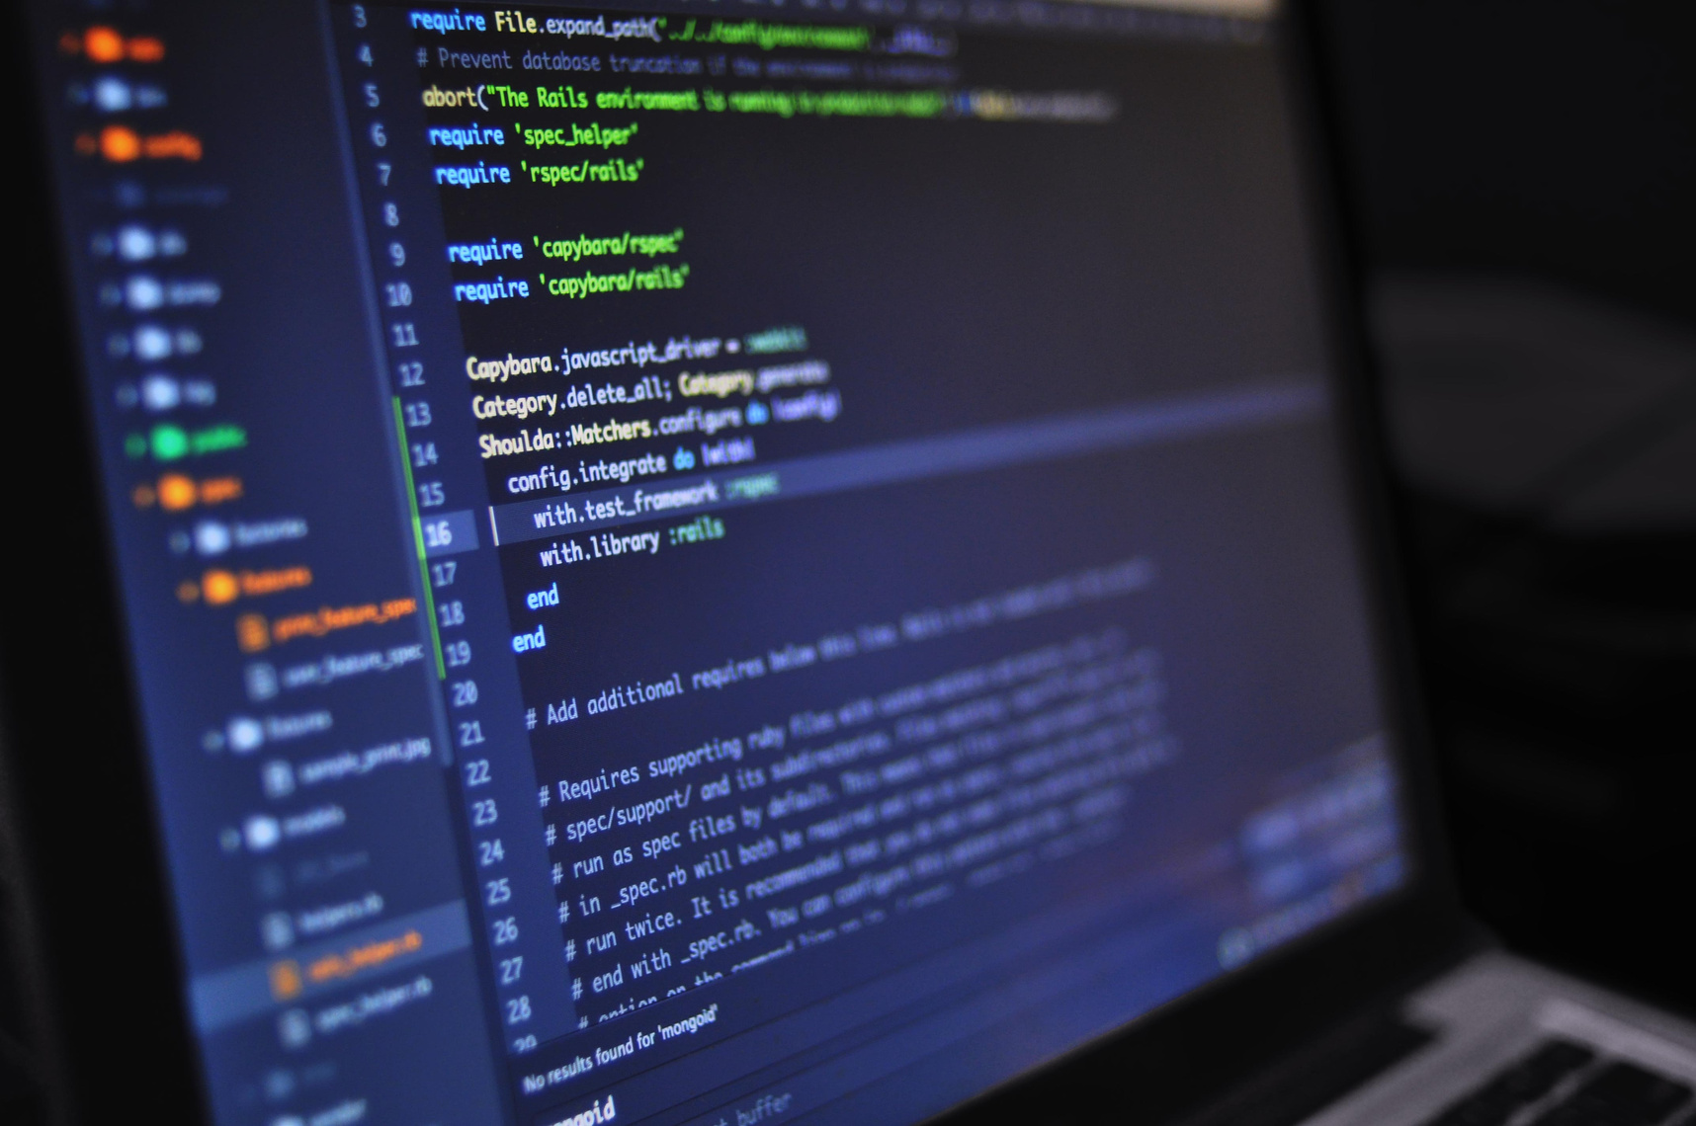
LADMIX
Introduction
Créer une application web pour gérer les ressources humaines d’une entreprise.
Fonctions principales :
Connexion sécurisée
Tableau de bord avec indicateurs
Gestion des employés
Gestion des candidatures
Public cible :
Responsables RH, managers, administrateurs.
<------------------------->
→

Slide 4

LADMIX
Problème & Solution
Problème :
La gestion manuelle des employés et candidatures est lente et désorganisée.
Solution apportée :
Une plateforme web centralisée qui permet :
De visualiser les données en temps réel
D’ajouter, modifier et supprimer des employés
De suivre les candidatures facilement
<------------------------->
→

Slide 5
LADMIX
Technologies utilisées
JS
JS
HTML5 – Structure
CSS3 – Design moderne
JavaScript – Logique et interactions
LocalStorage – Stockage des données
Font Awesome – Icônes
Méthode de travail :
Développement modulaire
Interface responsive
Interaction dynamique sans backend
Langage 1
HTML
</>
<----------------------------->
Langage 2
CSS
{;}
→
Langage 3

Slide 6
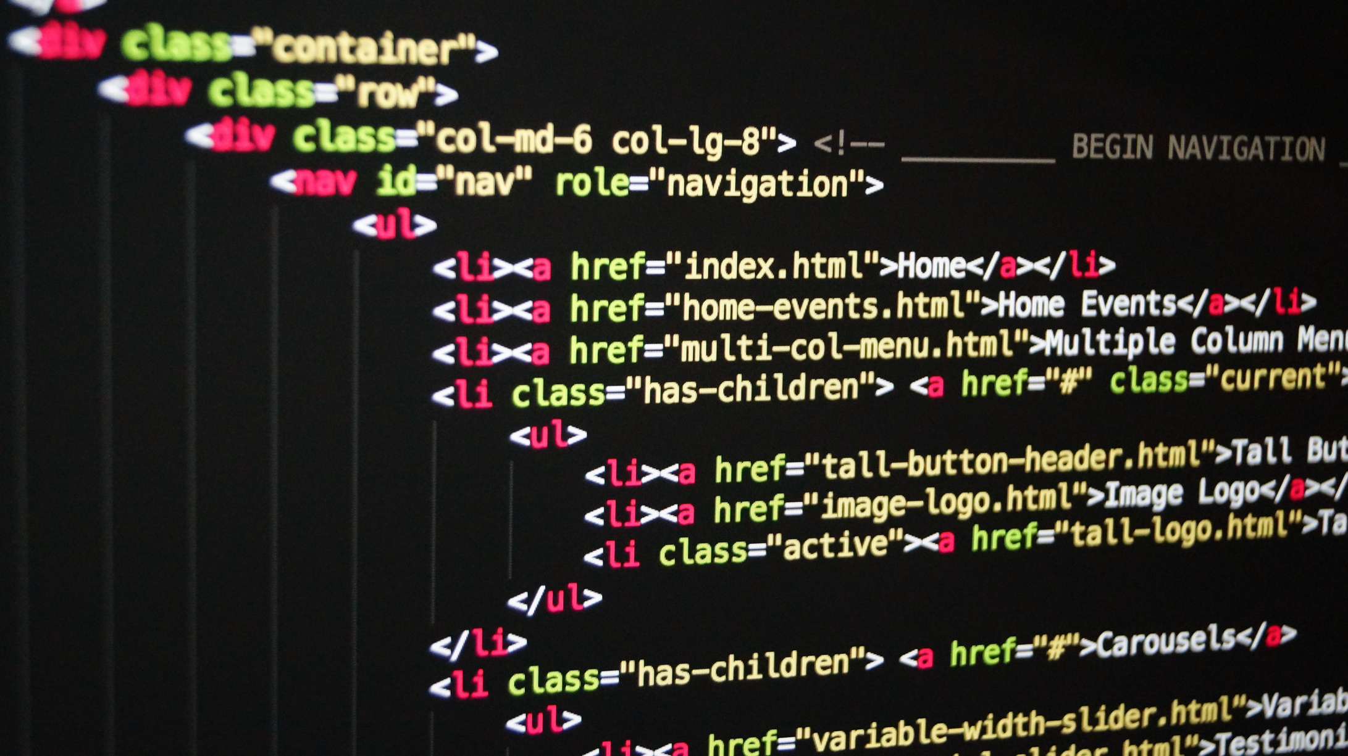
LADMIX
Résultat & Perspectives
Résultats :
Application fonctionnelle
Interface claire et professionnelle
Gestion complète des données RH
Ce que j’ai appris :
Manipulation du DOM
Gestion des formulaires
Stockage local
Organisation du code
<------------------------------->
→

Slide 7

LADMIX
Conclusion
Ce projet m’a permis de mettre en pratique JavaScript à travers une application utile et concrète. J’ai renforcé mes compétences techniques et ma logique de développement, tout en créant une solution claire et fonctionnelle.
<---------------------->
→

Slide 8

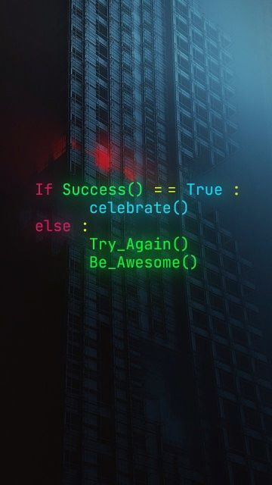
LADMIX
Merci !
1
<h2> Merci pour votre attention ! </h2>
<------->

